Slide 1
教育方法論（中等） 第３回
ネットワークとセキュリティ
寺尾 敦
青山学院大学社会情報学部
atsushi [at] si.aoyama.ac.jp
Twitter: @aterao

Slide 2
本日の内容
Webアクセスの仕組み
  http
  IPアドレス，サブネットマスク，デフォルトゲートウェイ
ネットワークでの脅威と対策
  ウイルス

Slide 3
１．Web アクセスの仕組み
Web 接続を題材にしてネットワーク入門
  プロトコル（HTTP）
  IP アドレス
  サブネットマスク
  デフォルトゲートウェイ

Slide 4
Webアクセスの仕組み
HTTP リクエスト
HTTP レスポンス
ブラウザ
Web サーバ
Hyper Text Transfer Protocol (HTTP)
を用いて情報をやり取りする

Slide 5
http://www.google.co.jp
サーバ（ホスト）名
ドメイン名
HTTP リクエストを送るには「住所」が必要
IPアドレス：Web サーバの住所
IPアドレスの代わりに「サーバ名＋ドメイン名」

Slide 6
IP アドレス
ネットワーク機器の「住所」「電話番号」
ネットに直接つながっているコンピュータではアドレス重複なし（電話番号と同じ）
  プライベートIPアドレスは自由（内線電話と同じ）
32ビット：2進数で32桁
  ４つの「オクテット」で区切る
  10進法表記で 0.0.0.0 ～255.255.255.255

Slide 7
コマンドプロンプト
デスクトップ左下の Windows マークを右クリック → [ファイル名を指定して実行]
  あるいは，Windows キー ＋ R キー
cmd と入力して [OK] ボタンを押す
  自分のPCの場合，Windows マークの右にある [ここに入力して検索] で，cmd と入力後に Ctrl + Shift + Enter とすると，管理者モードで実行できる．
[スタート] → [Windowsシステムツール] → [コマンドプロンプト] でもよい
  右クリック → その他 → 管理者モード が可能

Slide 8
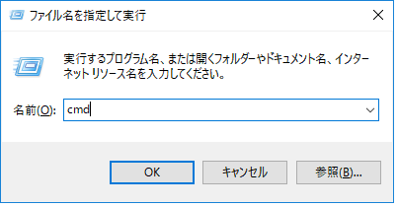
「ファイル名を指定して実行」画面

Slide 9
クライアント（自分）のIPアドレス
自分のパソコンの IP アドレスを調べる
  コマンドプロンプトで
  ipconfig と入力して Enter キーを押す
  IP アドレス，サブネットマスク，デフォルトゲートウェイがわかる

Slide 10
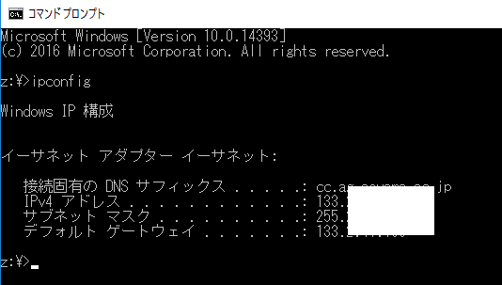
ipconfig コマンド

Slide 11
コマンドプロンプトでの ipconfig コマンドの入力およびその結果がわかるようにスクリーンショットをとって，CoursePower から提出する．
  教室では，コマンドプロンプトが前面にある状態で，[fn] キーと [alt] キーを押しながら，[prt sc] キーを押すと，スクリーンショットが保存される．
  ペイントを起動して貼り付け，保存する．

Slide 12
サーバのIPアドレス
Webサーバの IP アドレスを調べる
  コマンドプロンプトで
  nslookup www.google.co.jp
  と入力して Enter キーを押す
  アドレス（例：72.14.203.104）が返されたら，ブラウザで URL を
  http://72.14.203.104
  と 入力する
  Microsoft Edge ではセキュリティ警告が出るので，以下のスライドのようにする．

Slide 13
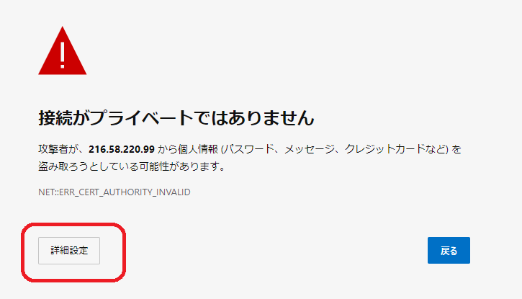

Slide 14
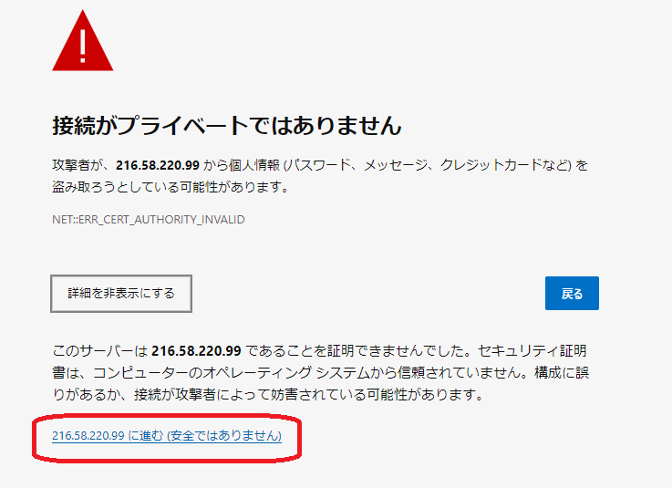

Slide 15
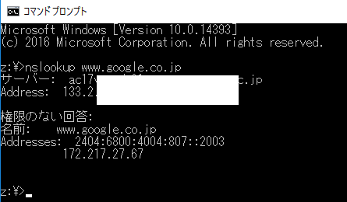
nslookup コマンド

Slide 16
サブネットマスク
IP アドレス＝ネットワークアドレス＋ホストアドレス
サブネットマスクは，ネットワークアドレスとホストアドレスを区別するために用いる
インターネットは数多くのネットワークの集まり（例：青山学院大学のネットワーク）
同一のネットワークに属するコンピュータは同一のネットワークアドレスを持つ

Slide 17
サブネットマスク
2進数表記のサブネットマスクで，「１」の桁がネットワークアドレス
  IP アドレス：192.168.3.2 →
  11000000.10101000.00000011.00000010
  サブネットマスク：255.255.255.0 →
  11111111.11111111.11111111.00000000
  上位24ビットがネットワークアドレス
  ネットワークアドレス
  11000000.10101000.00000011.00000000

Slide 18
デフォルトゲートウェイ
インターネット
外部ネットワークとの
出入り口
デフォルト
ゲートウェイ

Slide 19
telnet コマンド
telnet コマンド：ネットワーク経由で別のコンピュータに接続（Windows 10 では telnet がオフにされている）
telnet でWebサーバに接続
  ポート番号80
GET コマンドで http リクエストを送る
  html ファイルの送信を要求
  http レスポンスでファイルが送られてくる
  （ブラウザでファイルを表示）

Slide 20
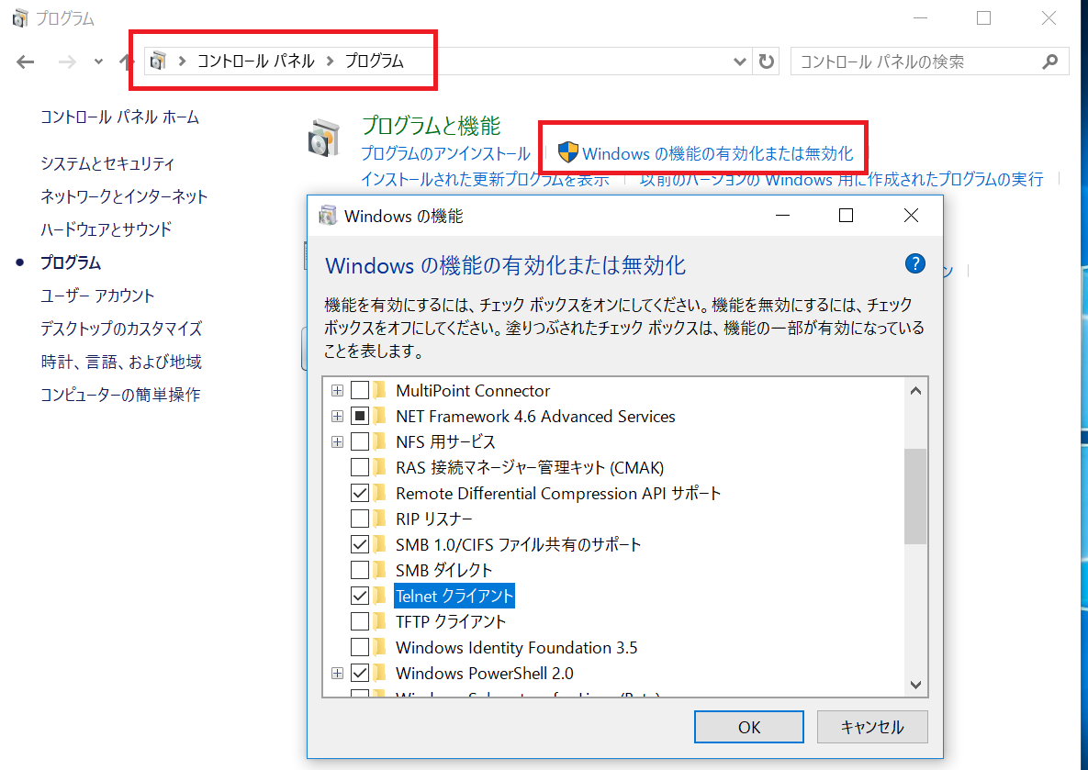
telnet を有効にする
[Ctri] + [Pause]で「システム」にアクセスできる．

Slide 21
telnetでWebサーバに接続
telnet クライアントのサービスを有効にしておく
コマンドプロンプトで
telnet terao.akiba.coocan.jp 80
と入力して Enter キーを押す

Slide 22
画面全体が黒くなり，プロンプトだけが点滅したら接続成功
GET http://terao.akiba.coocan.jp/test.html
とタイプする．タイプした文字は見えない．
html ファイルが転送されて，接続が切れる

Slide 23
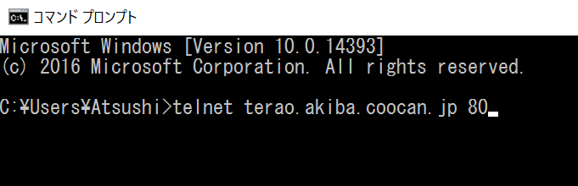

Slide 24
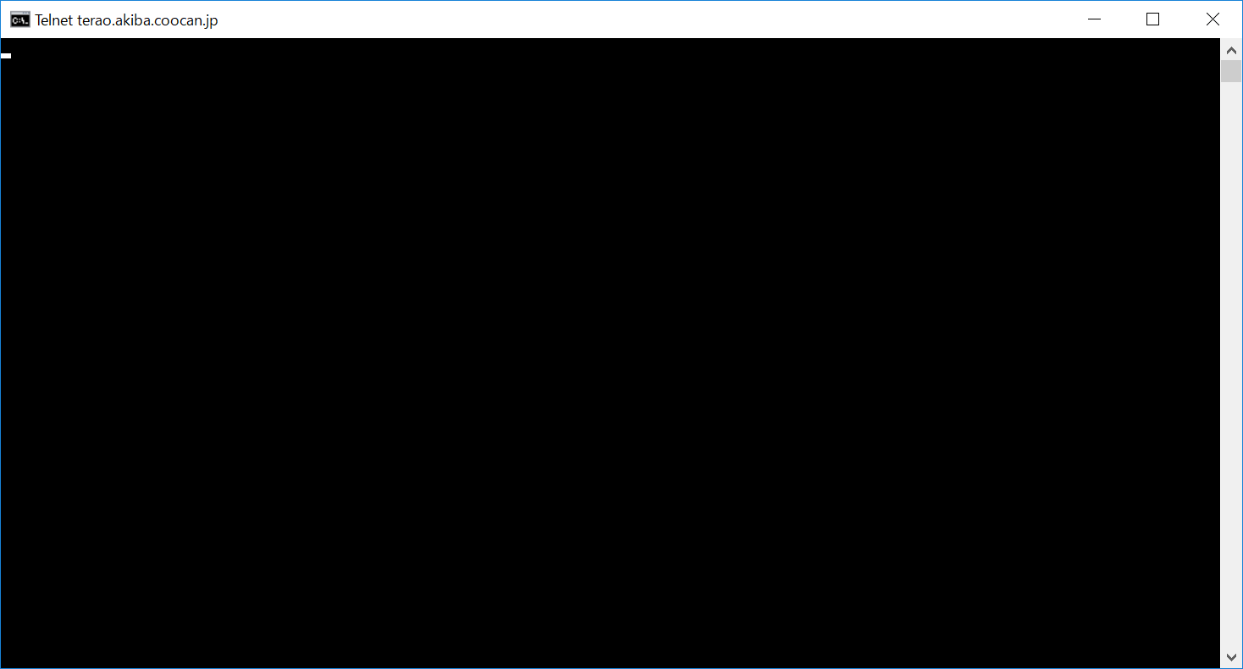

Slide 25
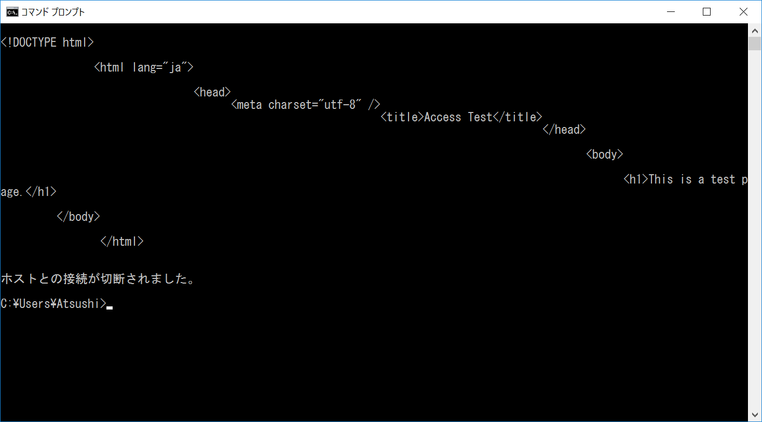

Slide 26
ブラウザでソースを表示
Internet Explorer か Microsoft Edge で，
http://terao.akiba.coocan.jp/test.html
にアクセスする．
F12 キーを押して，開発者ツールを呼び出す．
Edge の場合、「要素」タブで表示されるソースが，telnet で取得した内容と同一であることを確認する．

Slide 27
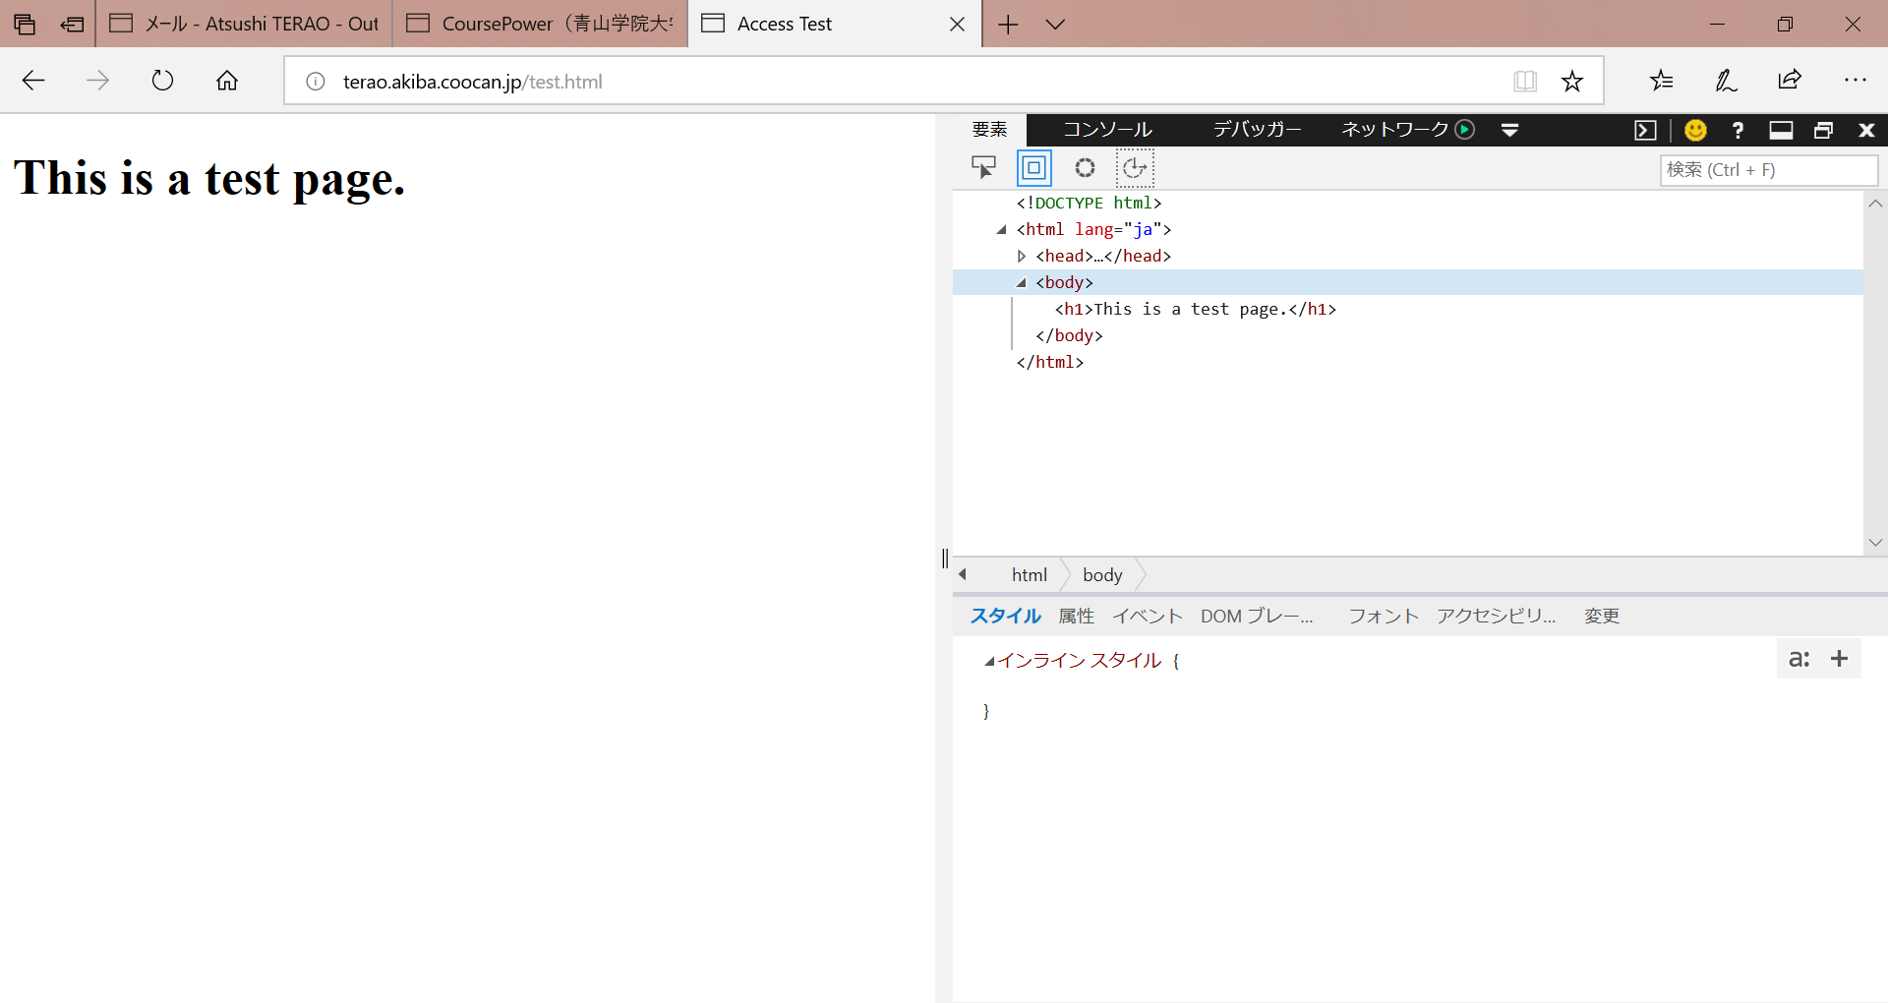
Microsoft Edge の場合

Slide 28
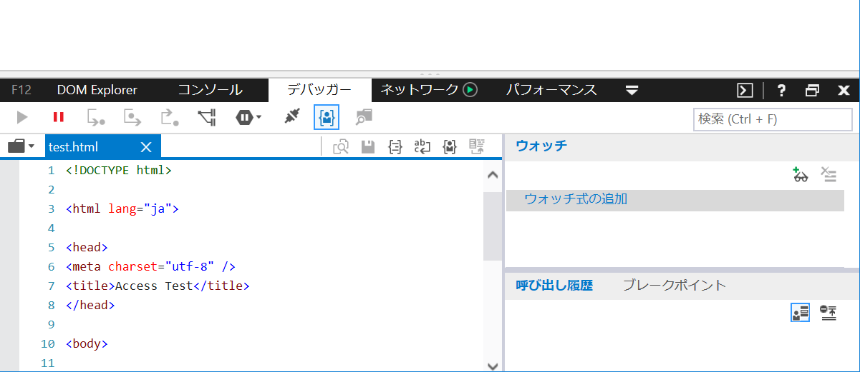
Internet Explore の場合

Slide 29
ネットワーク接続のトラブルシュート
ネットワークの接続をテストするコマンド
  nslookup：名前解決ができているかを確認
  ping：IP パケットが接続先まで届き，応答が返ってくるかを確認
  tracert：IP パケットがどこまで届くかを確認
  telnet：TCP で接続し，サーバソフトが応答を返すか確認
IP, TCP の詳細は，この授業ではとりあげない

Slide 30
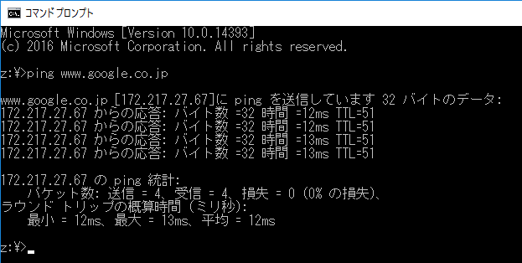
ping コマンドの実行例

Slide 31
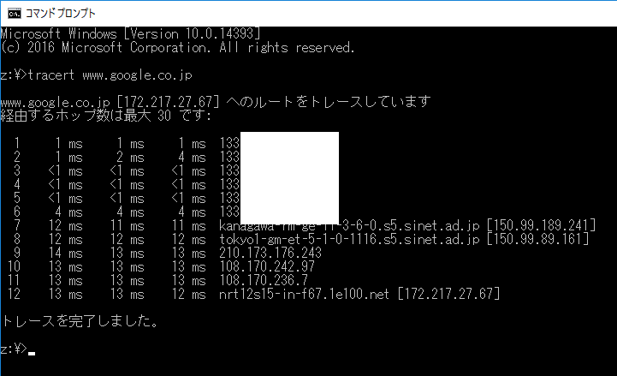
tracert コマンドの実行例

Slide 32
２．ネットワークでの脅威への対策
不正プログラムの分類
  他のパソコンへの感染活動の有無
  攻撃者による指示の有無
脅威への対策
  OS，ソフトウェアのアップデート
  ウイルス対策ソフトとパーソナル・ファイアウォールの導入

Slide 33
不正プログラムの分類
攻撃者の指示 | YES | NO
他パソコンへの感染活動
YES | ボット | ワーム
NO | トロイの木馬 | ウイルス （狭義）
『絶対わかる！情報セキュリティ入門』日経BP社，p.163

Slide 34
不正プログラム
ウイルス
  広義：悪意のある不正プログラム
  狭義：他のプログラムに自分自身のコピーを含ませるために，感染先プログラムを修正して伝染できるプログラム
CP資料：ウイルスの基礎知識（日経NETWORK 2018年4月号）

Slide 35
ウイルス（狭義）の感染
ユーザが誤ってプログラムを実行すると感染．
  電子メールの添付ファイルを開いて感染することが多かった．
単体のプログラムではなく，「寄生先」が必要．
  寄生先がなければ増殖できない．
感染対象（寄生先）
  ブート・セクター
  実行ファイル
  データファイル

Slide 36
ワーム
他のファイルに寄生することなく，単独で活動．
  狭義のウイルスと異なり，宿主を必要としない．
ネットワーク経由で自分自身のコピーを作成．
  自分自身をコピーして増殖してゆく．
セキュリティ・ホールを利用．

Slide 37
ランサムウェア
パソコンを操作不能にして，データを暗号化し，復元の対価（金銭，仮想通貨）を要求する．
  ワームの一種
  金銭を払っても，復元できないかもしれない．
感染経路は，その他の不正プログラムと同様に，メールの添付ファイル，ウェブページ，ネットワーク（セキュリティホール）
CP資料：ランサムウェアの正体（日経NETWORK 2018年1月号）
CP資料：サイバー被害150カ国に（朝日新聞2017年5月15日）

Slide 38
トロイの木馬
ユーザをだまして実行させることにより，ユーザのコンピュータ環境に損害を与えるプログラム．
  正常なプログラムを装ってパソコンに侵入
  感染したパソコンに，外部から侵入できるようにする「裏口」を作る．
  単体の実行ファイル（他ファイルに寄生しない）．自己増殖しない．
「ワーム機能を備えたウイルス」「トロイの木馬入りワーム」など，不正プログラムの分類は難しい状況になった．

Slide 39
スパイウェア
ユーザの意図に反して，パソコンにあるユーザーの情報や入力情報を盗み出し，外部に送るソフトウェア
ほとんどは「トロイの木馬」型
  単独プログラム
  ユーザをだまして実行（あるいは，ユーザが気がつかずに実行）
  増殖しない

Slide 40
スパイウェアの種類
パソコン内部のユーザ情報を集めて送信
入出力情報を盗む
  例：キーロガー
リモート・コントロール
  LAN内でのぞき見など
ブラウザのアクセス履歴を収集
  トラッキング Cookie
  広告を表示（アドウェア）
Notes:
リクナビ騒動はトラッキング Cookie で集めた履歴から辞退率予測

Slide 41
スパイウェアの感染経路
だましてインストールさせる
  銀行名をかたってCD-ROM送付
  メールに添付された「重要書類」
  Webページの画像リンクをクリック
有用なソフトに紛れ込ませる
  承諾書に書いてあってもユーザは読まない

Slide 42
ボット
ボット
  コンピュータを悪用することを目的に作られた悪性プログラム
  インターネットを通じて，悪意を持った攻撃者が，感染したコンピュータを外部から遠隔操作する
    トロイの木馬のように，裏口を作る．
    迷惑メール送信，サイト攻撃などの指示を出す．
  攻撃者が命令して操るので，ロボットに似ていることから「ボット」あるいは「ボットウイルス」と呼ばれる

Slide 43
ボットの感染経路
メールの添付ファイルやウェブサイトなどで感染する．
感染したパソコンに攻撃者が指示を送り，ネットワークを介して侵入プログラムをまく（ワームと同じ）．
  セキュリティホールをつく
侵入プログラムが実行されると，ボット本体プログラムをダウンロードして感染する．
ボットに感染したパソコンのネットワーク（ボットネット）が構築される．
CP資料：「ボットネット」の正体を探る（日経NETWORK 2005年11月号）

Slide 44
ボット対策について
「ボット対策について」情報処理推進機構
http://www.ipa.go.jp/security/antivirus/bot.html
最近のボットとして，Emotet（エモテット）
CP資料：Emotetウイルスが危険な理由（日経NETWORK 2020年2月号）

Slide 45
ウイルス（広義）対策
不審なプログラム，ファイルは開かない．
ウイルス対策ソフトを導入する．
  スパイウェアに特化した，スパイウェア対策ソフトもある．
セキュリティ・ホールを防ぐ．
  Windows，ソフトウェアアップデート
パーソナル・ファイアウォールの導入（後述）．

Slide 46
Windows セキュリティにはランサムウェア対策の機能がある．標準ではオフになっているので，オンにしておくとよい．
CP資料：セキュリティの機能を使う（日経パソコン 2019年8月26日号）

Slide 47
ブラウザでの対策
Microsoft Edge あるいは Chrome など最近のブラウザ（最新バージョン）を使用していれば，標準で適切な設定がされている．
  ポップアップのブロック，Flash の動画再生をブロック
  Internet Explore の使用は避けたい
サード・パーティのCookieをブロックした方がよい．
CP資料：ブラウザーを安心して使いたい（日経パソコン 2018年8月27日号）

Slide 48
ファイアウォール
ベンダーおよびユーザが設定したルールに従って通信を制御する
  ゲートウェイ型ファイアウォール：インターネットとLANの境界に設置
  パーソナル・ファイアウォール：ユーザのパソコンにインストール

Slide 49
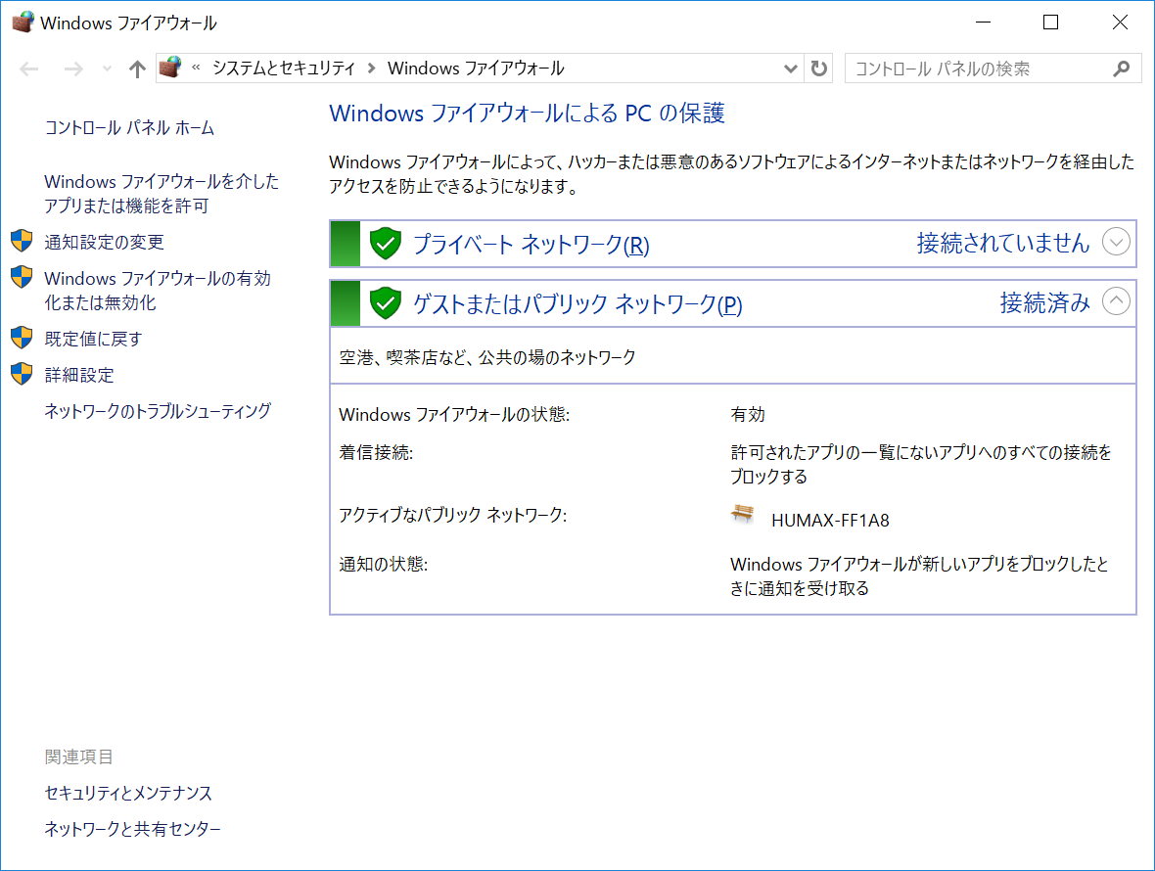
パーソナル・ファイアウォール

Slide 50
通信・アクセスの制御
相手のIPアドレスやポート番号などを調べて，通信を制御
データの内容や通信プログラムの情報も調べる
あらかじめベンダーが定義しているルールですぐに使用可能
ユーザがルールを変更・追加できる

Slide 51
穴埋め問題
ウェブページにアクセスするユーザ（ブラウザ）とサーバとの間での，データのやり取りの方法を定めたプロトコルは，（ ）である．
ネットワークにつながっているコンピュータは，すべて「住所」を持っている．伝統的には，２進数で３２ケタの数字が使われていた．この住所を（ ）という．
Notes:
正解：１．HTTP，２．IPアドレス，

Slide 52
今使用しているパソコンの（ ２．の解答 ）を知るためには，コマンドプロンプトで，（ ）というコマンドを使う．
ウェブの URI（たとえば，www.google.co.jp）から，そのウェブサーバの（ ２．の解答 ）を調べるためには，コマンドプロンプトで（ ）というコマンドを使う．
Notes:
正解：３．ipconfig，４．nslookup

Slide 53
IP アドレスが 192.168.3.2，サブネットマスクが 255.255.255.0 のとき，ネットワークアドレスは（ ）である．
IP パケットが接続先まで届き，応答が返ってくるかを確認するためのコマンドは（ ）である．
（ ６．の解答 ）で応答が返ってこないとき，IP パケットがどこまで届くかを確認するためのコマンドは（ ）である．
Notes:
正解：５．192.168.3.0，６．ping，７．tracert

Slide 54
ユーザの PC にインストールして，ベンダーおよびユーザが設定したルールに従って通信を制御し，不正なアクセスを防止するプログラムを，（ ）と呼ぶ．
Notes:
正解：８．ファイアウォール

Slide 55
記述問題
寄生先となるプログラムが必要かどうか，自己増殖するかどうかという観点から，ウイルス（狭義），ワーム，トロイの木馬を分類せよ．
  スライドでの分類と少し異なる．
不正なプログラム（広義のウイルス）に感染しないようにするため，ユーザがとるべき対策にはどのようなものがあるかを列挙せよ．

